Slide 1
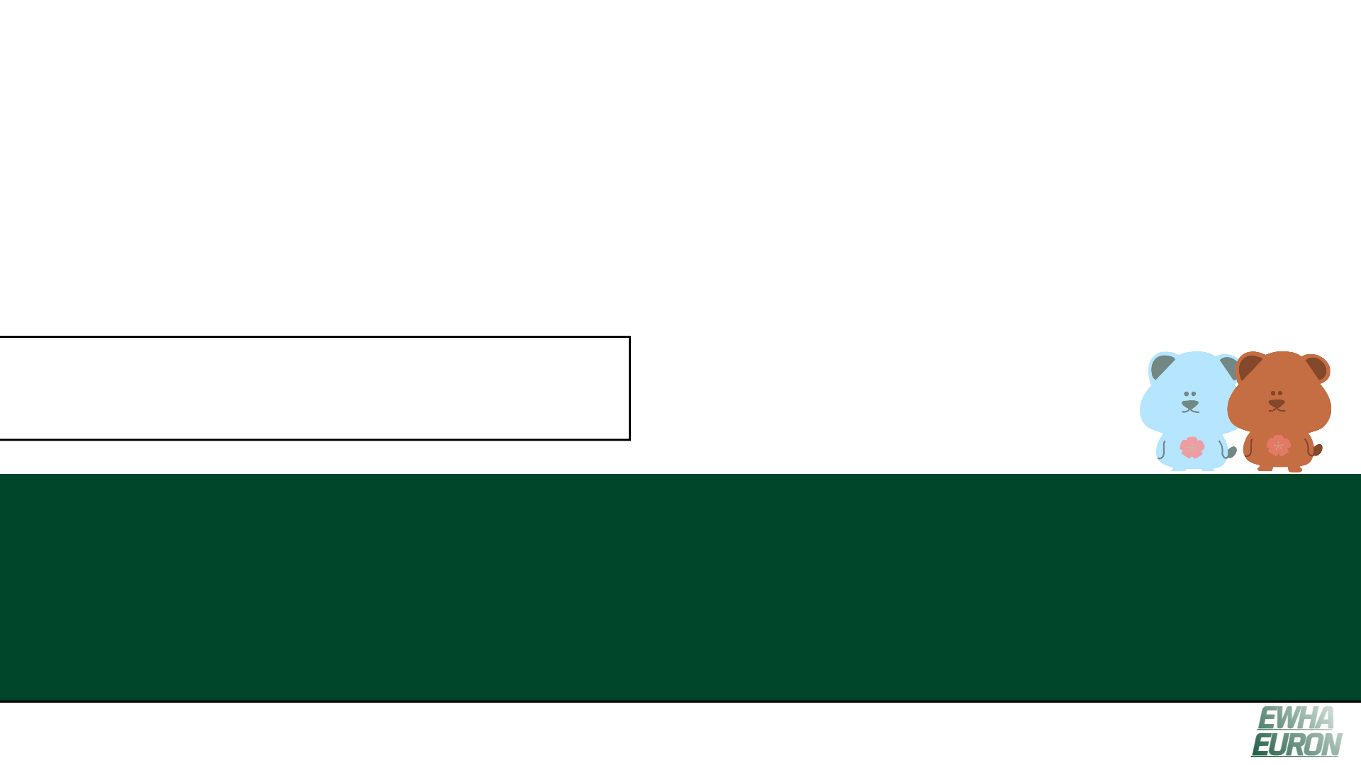
딥러닝 2단계: 머신러닝 어플리케이션 설정하기
2176223 우정아

Slide 2
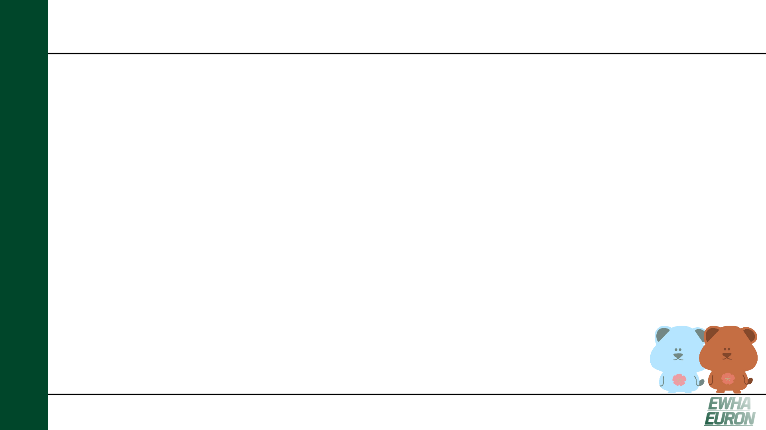
목차
#01 Train / Dev / Test 세트
#02 편향 / 분산
#03 머신러닝을 위한 기본 레시피
#04 퀴즈

Slide 3
1. Train / Dev / Test 세트

Slide 4
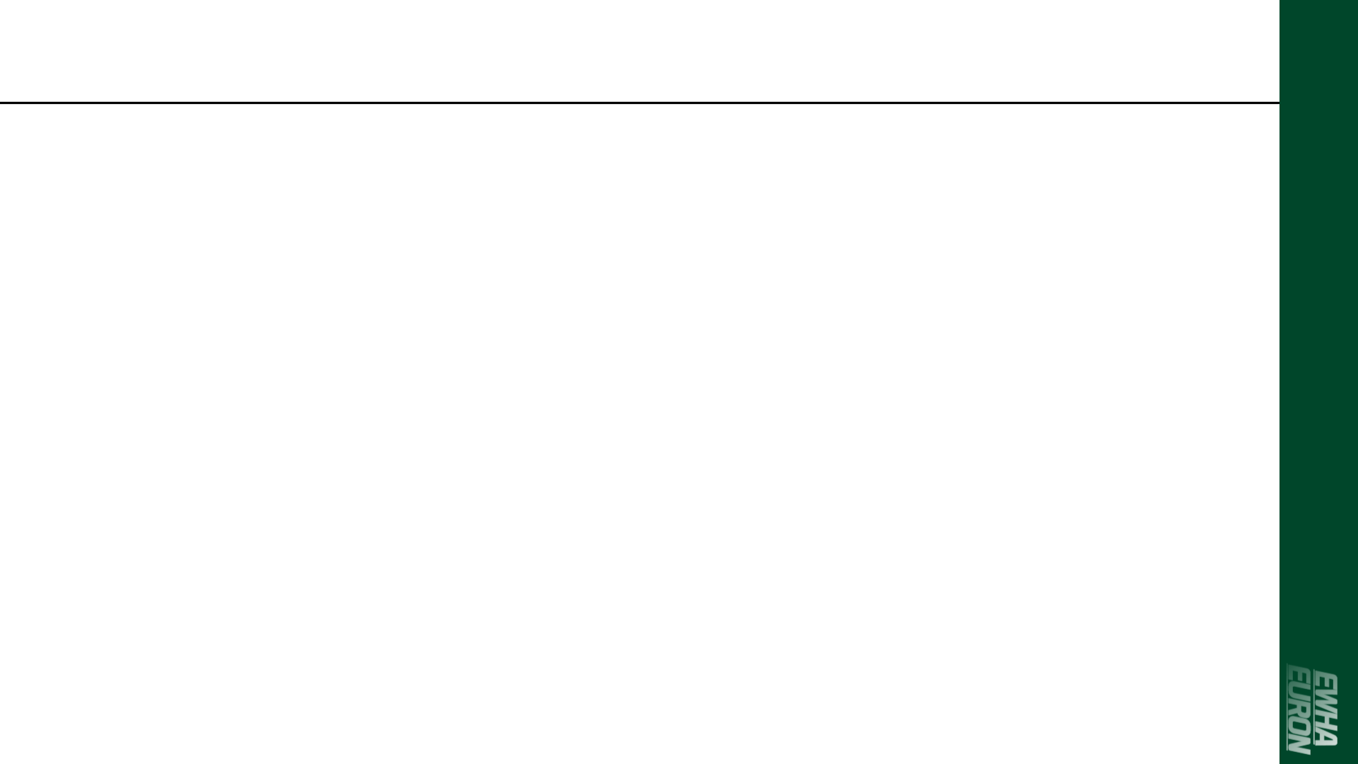
1. Train / Dev / Test 세트
<신경망을 훈련 시킬 때, 필요한 결정들>
신경망이 몇 개의 층을 가지는지 (# layers)
2) 각 층이 몇 개의 은닉 유닛을 가지는지 (# hidden units)
3) 학습률은 무엇인지 (learning rates)
4) 활성화 함수는 무엇인지 (activation functions)
5) 가지고 있는 데이터의 양, 입력 특성의 개수, 컴퓨터 설정
새로운 애플리케이션 시작 시, 이 모든 것에 대한 올바른 값을 추측하는 것은 불가능

Slide 5
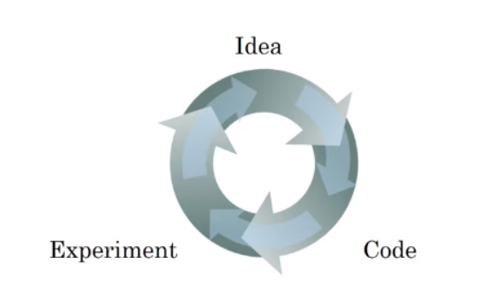
1. Train / Dev / Test 세트
1) 사이클을 여러 번 반복하며 최적의 값을 선택.

Slide 6
1. Train / Dev / Test 세트
1) 훈련 세트 : 훈련을 위해 사용되는 데이터
2) 개발 세트(교차 검증 세트) : 다양한 모델 중 어떤 모델이 좋은 성능을 나타내는지 확인
3) 테스트 세트 : 모델이 얼마나 잘 작동하는지 확인
- 훈련 세트로 모델을 학습시킨다.
- 개발 세트로 다양한 모델 중 어떤 모델의 성능이 좋은 지 테스트한다.
- 개발 세트를 통해 나온 최적의 학습성능을 가진 모델로 테스트 세트에서 모델의 비편향을 추정하고 모델이 얼마나 잘 작동하는지 확인

Slide 7
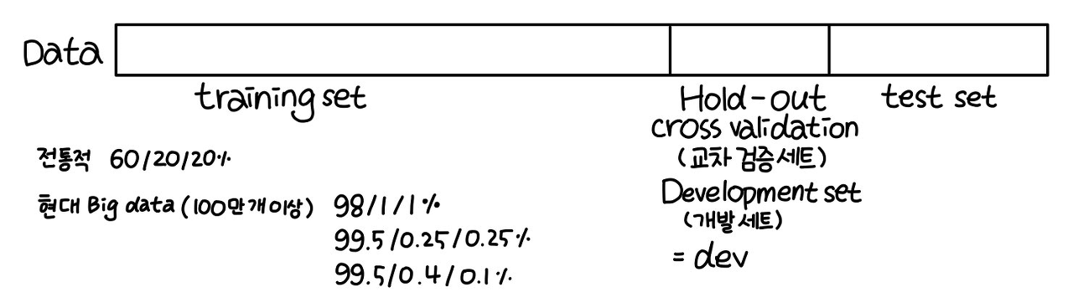
1. Train / Dev / Test 세트
2) 훈련 / 개발 / 테스트 세트 설정
전통적인 방법: 모든 데이터를 가져와서 일부는 훈련 세트, 다른 일부는 교차 검증 세트(개발 세트), 나머지는 테스트 세트로 구분
명시적인 개발 세트가 없는 경우: Train: 70%, Test: 30%
개발 세트 있는 경우: Train: 60%, Dev: 20%, Test: 20%

Slide 8
1. Train / Dev / Test 세트
개발 세트의 목표:
서로 다른 알고리즘을 시험하고, 어떤 알고리즘이 더 잘 작동하는지 확인하는 것
-> 평가할 수 있을 정도로만 크면 됨.
테스트 세트의 목표:
최종 분류기가 어느 정도 성능인지 신뢰 있는 추정치 제공하는 것
-> 백만 개의 데이터 중에 만 개의 샘플만 설정해도 충분
빅데이터 시대(100만개 이상의 샘플):
데이터가 100만개] Train: 98%, Dev: 1%, Test: 1%
100만개 이상] Train: 99.5%, Dev: 0.25%(0.4%), Test: 0.25%(0.1%)

Slide 9
1. Train / Dev / Test 세트
일치하지 않는 훈련/테스트 분포에서 훈련시키는 트렌드
Ex) 사용자가 사진들을 업로드하면, 그 중 고양이 사진을 찾아서 보여주는 앱
- Training set: 인터넷에서 긁어온 고양이 사진 → 전문가스럽고 잘 정돈된 사진
- Dev/test sets: 사용자에 의해 업로드된 사진 → 일상에서 찍은 저해상도의 사진
개발 세트를 사용해 다양한 모델을 평가하고 성능을 개선하기 위해 열심히 노력할 것이므로 개발 세트가 테스트 세트와 같은 분포에서 오는 것이 좋다.

Slide 10
1. Train / Dev / Test 세트
딥러닝 알고리즘은 대량의 훈련 데이터가 필요
더 많은 훈련 데이트를 모으려면?
1) 테스트 세트를 갖지 않아도 OK!
: 테스트 세트의 목표는 최종 네트워크의 성능에 대한 비편향 추정을 제공하는 것. 따라서, 비편향 추정이 필요 없는 경우에는 테스트 세트를 갖지 않아도 괜찮다.
2) 개발 세트만 있는 경우
: 모든 테스트 세트를 훈련 세트에서 훈련시키고 다른 모델 아키텍트를 시도한 후, 개발 세트에서 평가
3) 이 과정을 반복

Slide 11
1. Train / Dev / Test 세트
머신러닝에서 별도의 테스트 세트 없이 훈련 세트와 개발 세트만 있는 경우
: 개발 세트를 테스트 세트라고 부름.
실제: 테스트 세트를 교차 검증 세트(개발 세트)로 사용하는 것
-> 테스트 세트에 과적합하기 때문에 완벽히 좋은 용어는 아니다.

Slide 12
2. 편향 / 분산

Slide 13
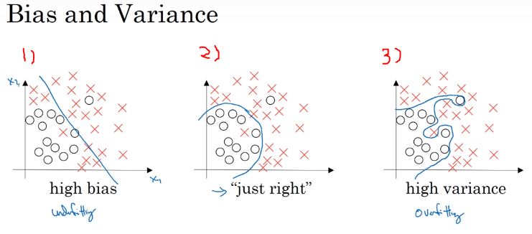
2. 편향 / 분산
편향: 여러 데이터셋을 바탕으로 추정값들의 중심이 얼마나 실제 데이터의 중심과 떨어져 있는가를 의미
분산: 여러 데이터셋을 바탕으로 추정한 결과들이 그 결과들의 평균과 비교했을 때 얼마나 퍼져 있는가를 나타낸다.
딥러닝 시대의 또 다른 트렌드
: 편향-분산 트레이드오프에 관한 더 적은 논의
편향과 분산?
과소적합
과대적합
특성 x1와 x2만을 갖는 2차원의 예제에서는 데이터를 나타내고 편향과 분산을 시각화 하는 것이 가능

Slide 14
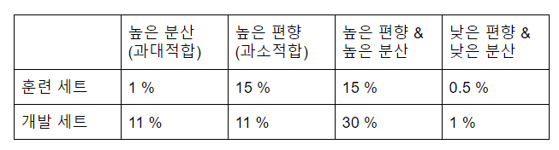
2. 편향 / 분산
고양이 사진 분류 예제
조건1 : 인간 수준의 성능이 거의 0%라고 가정 = 베이지안 최적 오차가 0%
-> 사람들이 완벽하게 고양이 사진을 인식 할 수 있다고 가정.
조건2: 훈련 세트와 개발 세트가 같은 확률 분포에서 왔다.

Slide 15
2. 편향 / 분산
Case 1) 훈련 세트: 1%, 개발 세트: 11%
: 훈련 세트에서는 매우 잘 분류됐지만 상대적으로 개발 세트에서는 잘 분류되지 못한 경우
즉, 훈련 세트에 과대적합이 되어서 개발 세트가 있는 교차 검증 세트에서 일반화되지 못한 경우
높은 분산을 갖는다.
Case 2) 훈련 세트: 15%, 개발 세트: 16%
: 훈련 데이터에 대해서도 잘 맞지 않는다면 데이터에 과소적합한 것.
높은 편향을 갖는다.
- 합리적인 수준의 개발 세트에서 일반화되고 있음. (개발 세트의 성능이 훈련 세트보다 1% 밖에 나쁘지 않기 때문)

Slide 16
2. 편향 / 분산
Case 3) 훈련 세트: 15%, 개발 세트: 30%
: 훈련 세트에 대해 잘 맞지 않음.
- 개발 세트의 오차 또한 훈련 세트 오차와 차이가 큰 편
높은 편향 & 높은 분산을 갖는다. (가장 쓸 모 없는 유형..)
Case 4) 훈련 세트: 0.5%, 개발 세트: 1%
: 훈련 세트에 대한 오차 작음 + 두 오차의 차이가 작은 편
낮은 편향 & 낮은 분산을 갖는다.

Slide 17
2. 편향 / 분산
훈련 세트 & 개발 세트 오차로 확인할 수 있는 점
훈련 세트 오차
: 최소한 훈련 데이터에서 얼마나 알고리즘이 적합한지에 감을 잡을 수 있다. 편향 문제가 있는지 확인 가능.
2. 훈련 세트 -> 개발 세트
: 오차가 얼마나 커지는지에 따라서 분산 문제가 얼마나 나쁜지에 대한 감을 잡을 수 있다.
훈련 세트 -> 개발 세트
: 일반화를 잘 하느냐에 따라 분산에 대한 감이 달라진다.

Slide 18
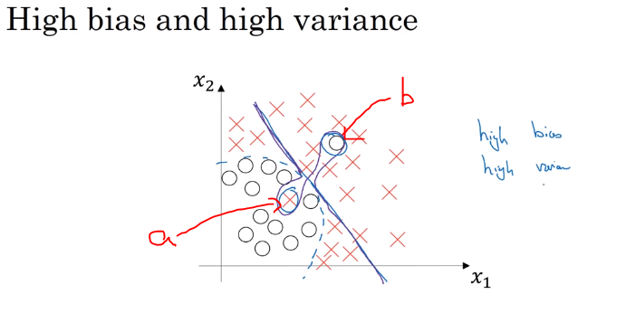
2. 편향 / 분산
높은 편향 & 높은 분산
1. 선형 분류기는 2차 곡선(파란 점선)에 맞지 않으므로 높은 편향을 갖는다.
2. 분류기의 이상작동으로 일부의 데이터에 대해 과대적합한다면, 보라색으로 그린 분류기는 높은 편향과 높은 분산을 갖게 된다.
선형 분류기는 2차 곡선에 맞지 않으므로 높은 편향을 가짐 + 중간에 너무 많은 굴곡이 있어서 과대 적합이 일어나기 때문에 높은 분산도 갖게 된다.

Slide 19
3. 머신러닝을 위한 기본 레시피

Slide 20
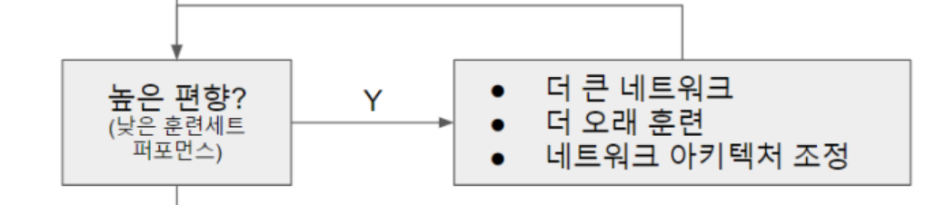
3. 머신러닝을 위한 기본 레시피
모델 훈련 뒤, 처음으로 확인해야 할 점
: 알고리즘이 높은 편향을 가지는가
-> 훈련 세트 or 훈련 데이터의 성능 확인
높은 편향을 가진다면?
더 많은 은닉층(은닉 유닛)을 갖는 네트워크 선택
2) 오랜 시간 훈련
3) 다른 최적화 알고리즘 사용
4) 더 잘 맞는 신경망 아키텍쳐 찾기(작동할 수도, 안할 수도 있음)

Slide 21
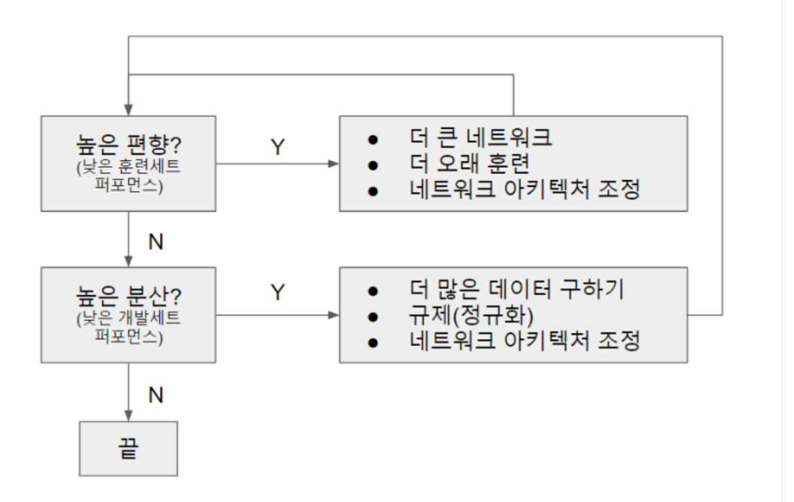
3. 머신러닝을 위한 기본 레시피
편향을 수용 가능한 크기로 줄인 후, 확인해야 할 점
: 분산 문제가 있는가
-> 개발 세트의 성능 확인
낮은 편향과 분산 찾을 때까지 계속 반복
높은 분산 문제를 가진다면?
데이터를 더 얻는 것이 가장 좋은 방법
데이터를 더 얻지 못하면, 과대 적합 줄이기 위해 정규화 진행
3) 더 잘 맞는 신경망 아키텍쳐 찾기

Slide 22
3. 머신러닝을 위한 기본 레시피
중요 포인트 2가지
높은 편향이냐 분산이냐에 따라 시도해 볼 수 있는 방법이 아주 달라질 수 있다.
- 높은 편향 문제가 있는 경우, 더 많은 데이터를 얻는 것은 별로 도움이 X
- 편향과 분산, 혹은 둘 다의 문제가 얼마나 있는지를 명확히 하는 것이 중요하다.
2. 편향 - 분산의 균형을 신경 써야 하는 트레이드오프가 훨씬 적어졌다. (툴이 다양해졌기 때문)
- 초기에는 편향만 감소시키거나 분산만 감소시키는 툴이 많이 없었다.
- 현대의 딥러닝 빅데이터 시대에는 더 큰 네트워크를 갖는 것이 대부분 분산을 해치지 않고 편향만을 감소시킨다. (정규화를 올바르게 했다면)
- 데이터를 더 얻는 것도 대부분 편향을 해치지 않고 분산을 감소시킨다.

Slide 23
4. QUIZ

Slide 24
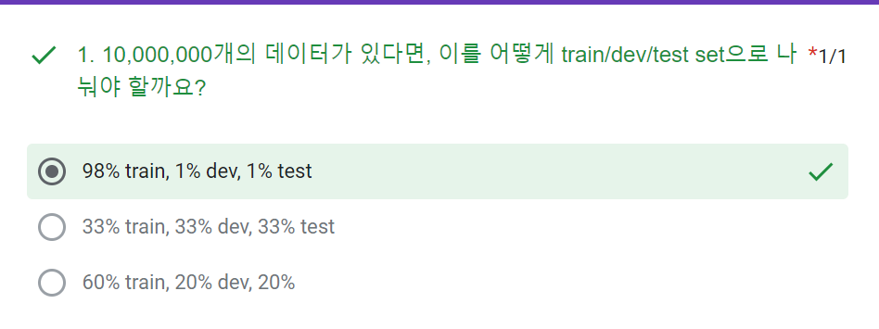
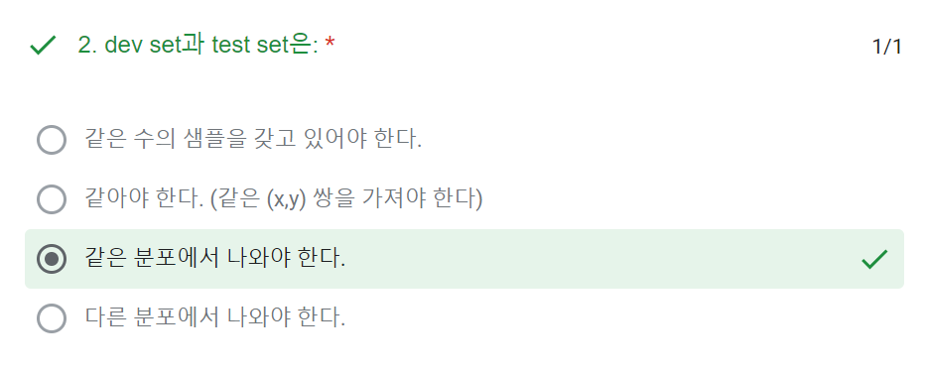
4. 퀴즈 – 1번, 2번
Q1.
100만개의 데이터가 있는 경우: Train: 98%, Dev: 1%, Test: 1%
Q2.
개발 세트를 사용해 다양한 모델을 평가하고 성능을 개선하기 위해 열심히 노력할 것이므로 개발 세트가 테스트 세트와 같은 분포에서 오는 것이 좋다.

Slide 25
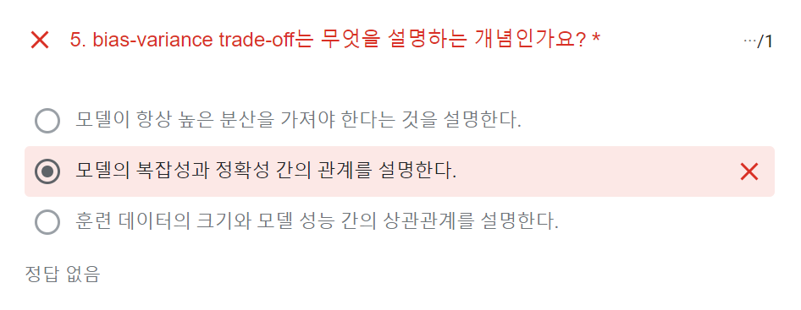
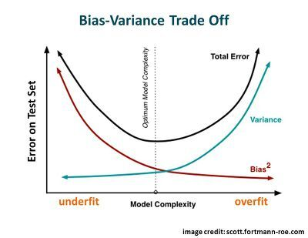
4. 퀴즈 – 5번
Q5.

Slide 26
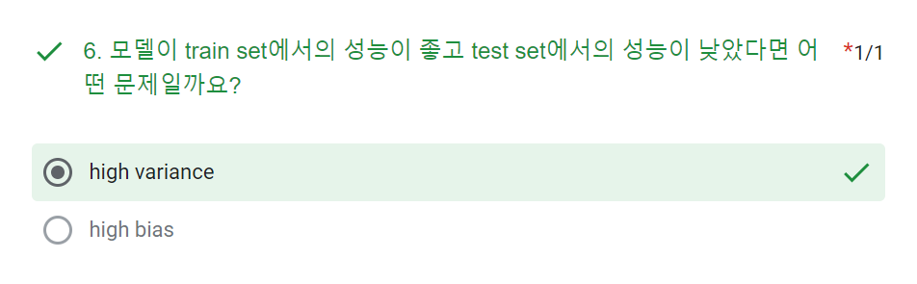
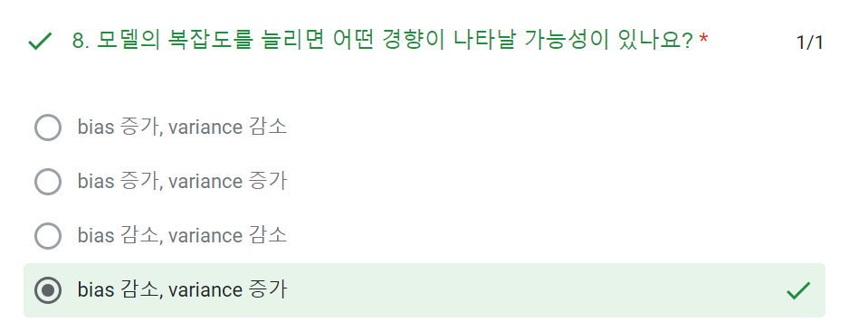
4. 퀴즈 – 6번, 8번
Q6.
Case 1에 해당: 훈련 세트에 과대적합이 되어서 개발 세트가 있는 교차 검증 세트에서 일반화되지 못한 경우
Q8.
복잡한 분류기 → 높은 분산(high variance)의 클래스

Slide 27
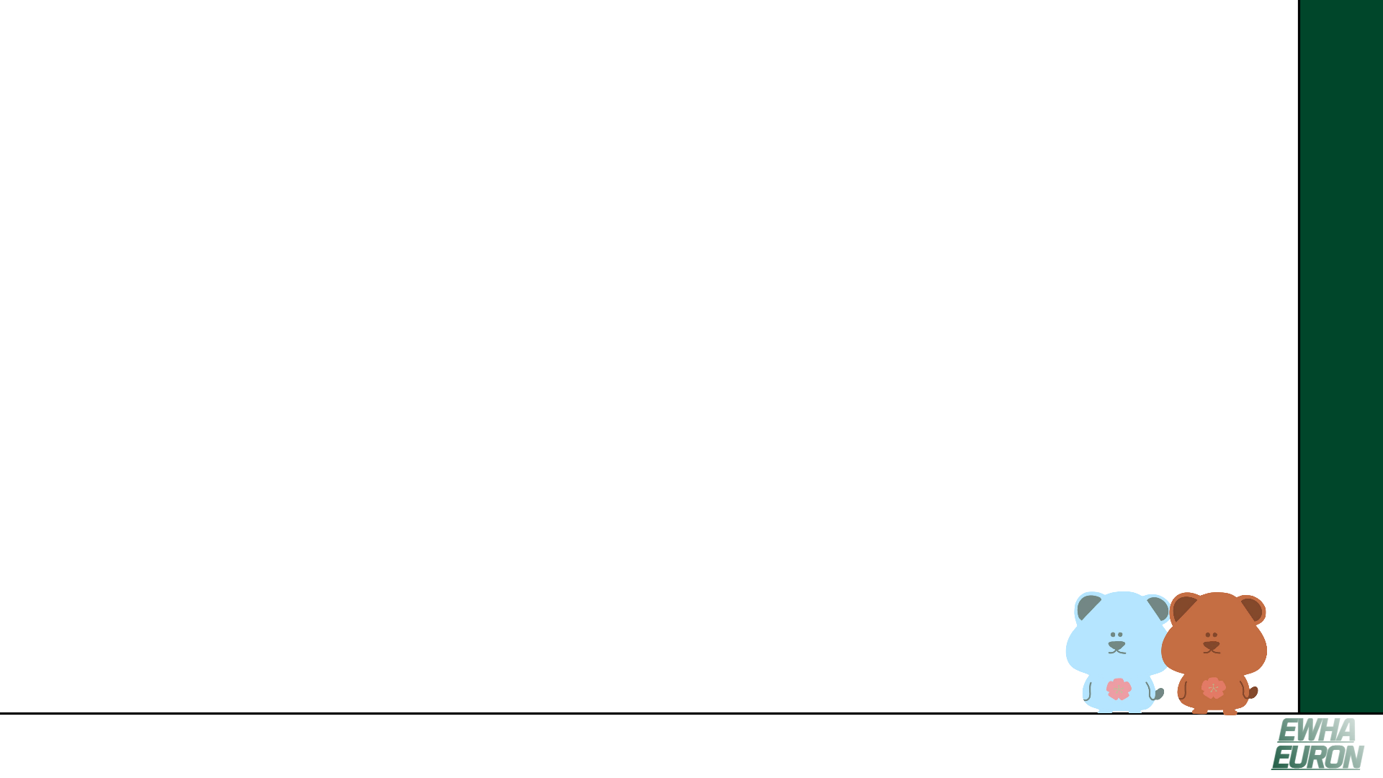
감사합니다.

